Slide 1
Desafío Properatti
GRUPO 3

Slide 2
Objetivo
En la primer instancia de este desafío, el objetivo es limpiar la base de datos de inmuebles provista por Properati. Para esto buscaremos normalizar, corregir y rellenar la información que lo permita, sin afectar predicciones futuras.
En las próximas instancias, utilizaremos el dataset limpio con el fin hacer regresiones y calcular el valor de nuevas observaciones.

Slide 3
Dataset original
26 columnas
121.220 observaciones
¿Con que nos encontramos?
Algunas columnas no presentan variación
Los precios están en pesos y en dólares
Algunos datos se encuentran invertidos por columnas
Hay observaciones que contienen datos irreales
Datos faltantes en variables relevantes

Slide 4
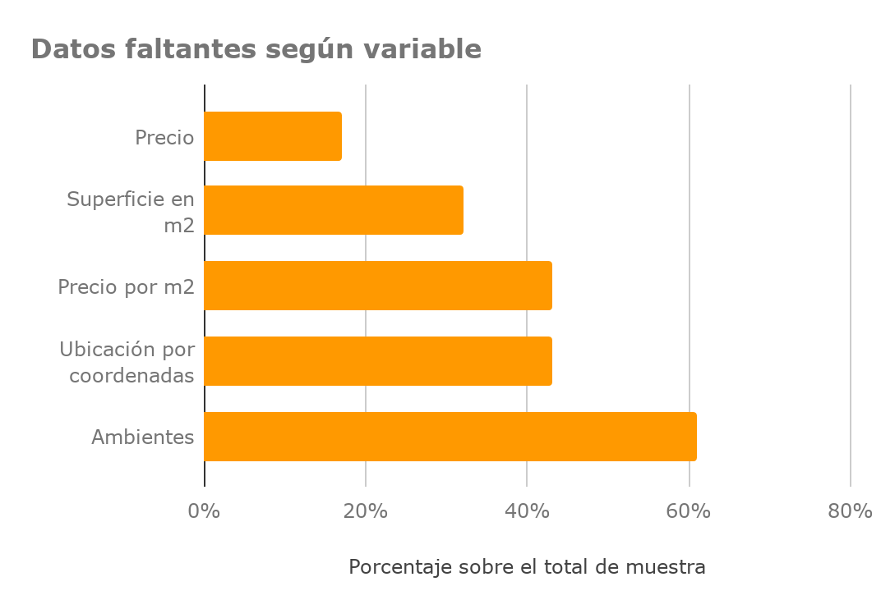

Slide 5
¿Que hicimos?
A partir de un análisis exploratorio de los datos, definimos llevar a cabo distintas estrategias que nos permitan corregir y estandarizar el dataset.
Los trabajos fueron aplicados a las variables relacionadas con superficie, ambientes, ubicación y precio de las propiedades.

Slide 6
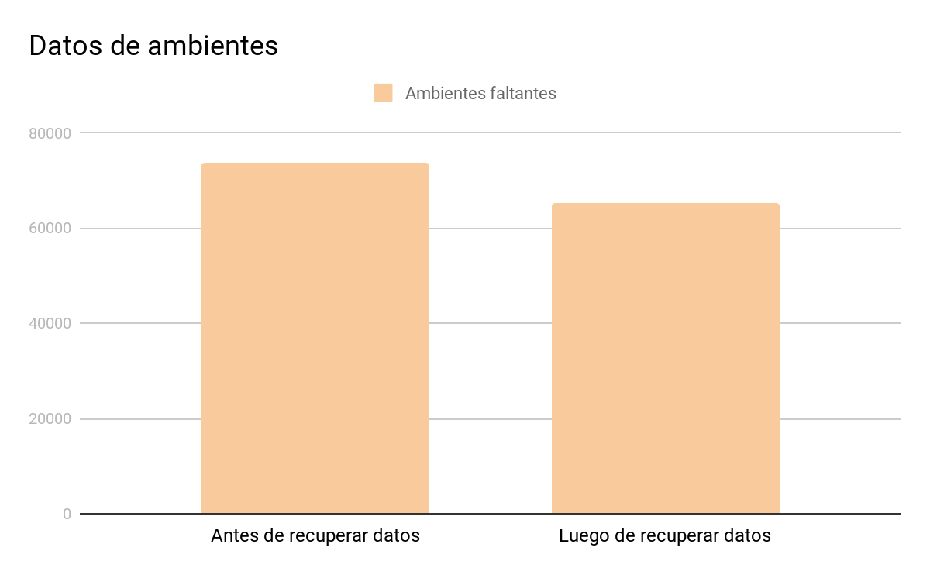
Trabajo con ambientes de las propiedades
Observamos 73828 datos faltantes de cantidad de ambientes de las propiedades
Extraemos 8.670 datos de ambientes de los títulos y disminuimos el volumen de datos faltantes en 8 puntos porcentuales.

Slide 7
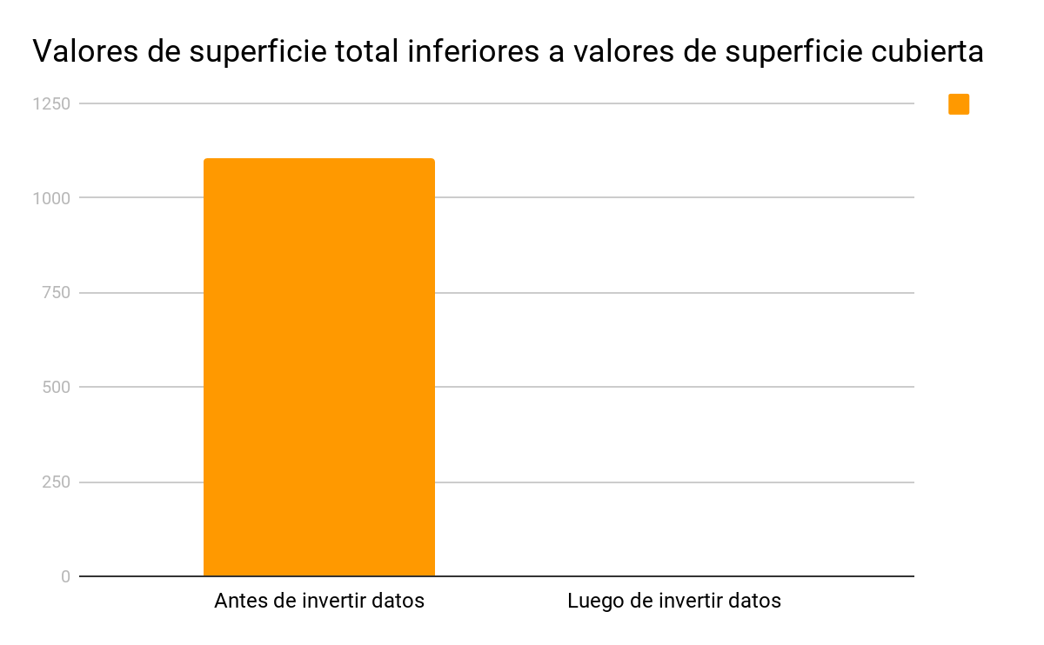
Trabajo con superficies de las propiedades
Observamos que 1.106 valores de la superficie total eran inferiores a los de la superficie cubierta.
Estimamos que esto podía deberse a que sean valores invertidos por error.
Corroboramos nuestra hipótesis e invertimos los datos de ambas columnas.

Slide 8
Trabajo con ubicación de las propiedades
Desagregamos la variable place_with_parent_names en cuatro nuevas columnas: pais, provincia, localidad y barrio.
Posteriormente generamos dummies con la columna “barrio”
Respecto a las variables lat y lon, decidimos trabajar con variable lat-lon ya que notamos que tiene mayor precisión que las primeras.
En este caso no intentamos extraer datos de los títulos y las descripciones ya que resultaba muy poco probable poder encontrar este dato allí.
Concluimos que podríamos conseguir algunos datos referidos a la ubicación a traves de geonames id pero no tan precisos.

Slide 9
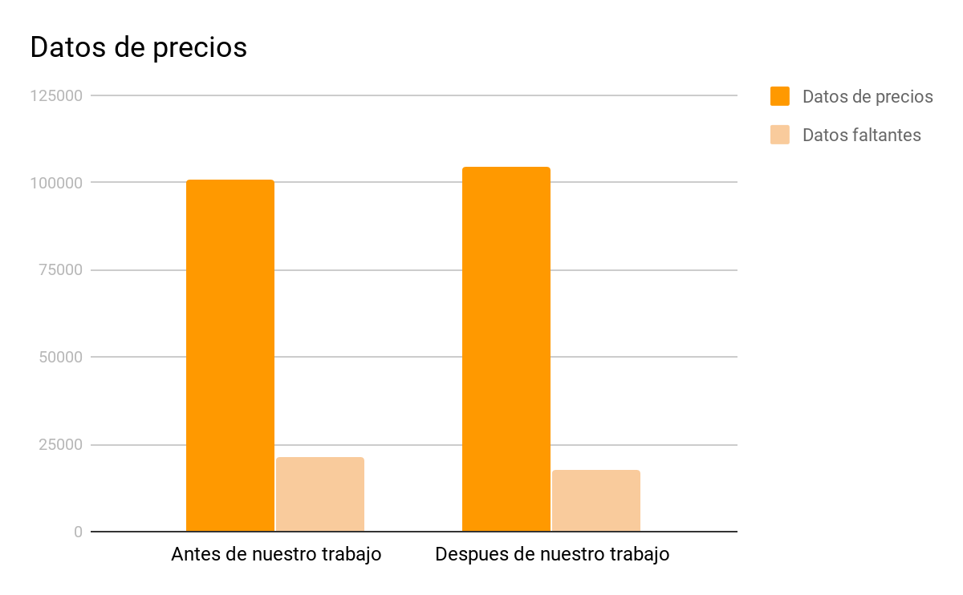
Trabajo con precios de las propiedades
Observamos 21. 410 datos faltantes en los precios de las propiedades
Extraemos 3.630 datos de precios de los títulos y las descripciones y disminuimos el volumen de datos faltantes.
Unificamos la moneda y encontramos que el valor dólar en todas las observaciones es de $17,6445.

Slide 10
Búsqueda de outliers
LLevamos a cabo un análisis exploratorio a través de gráficos, con el fin de detectar outliers y dropearlos.
Por ejemplo, encontramos casos outliers de más de 30.000 m2 de superficie en propiedades como casas o departamentos.

Slide 11
Drop
Optamos por eliminar las siguientes observaciones:
Ausencia de datos relevantes - No tienen ningún uso de valor predictivo
Cuotas /en pozo / financiación - No refieren al precio total de la propiedad
Duplicados
Outliers
Precios irrisorios - Son precios irreales tales como 0, 1 o 1111
Variables temporales - Fueron creadas temporalmente

Slide 12
Dataset final
24 columnas
106.528 observaciones
8 columnas nuevas y 10 columnas eliminadas
Todos los datos normalizados
merge con barrios.csv
22 litros de café insumidos +- 3 litros (std)

Slide 13
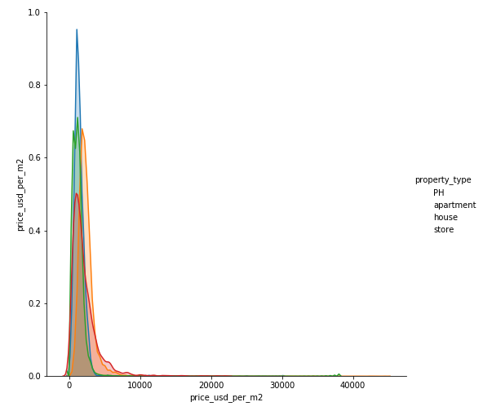

Slide 14
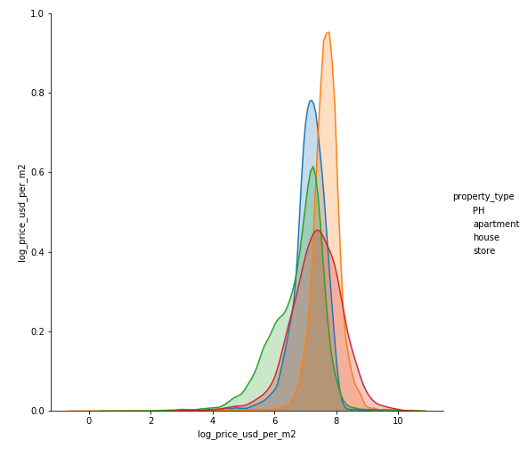

Slide 15
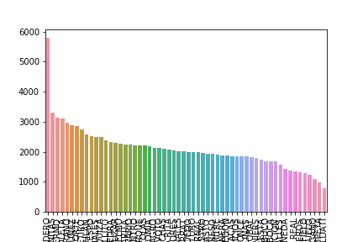

Slide 16
